Slide 1

A
fAIce
:대학생 캠퍼스 네트워크 형성을
위한 익명 매칭 서비스
Notes:
안녕하십니까. 공개 sw 프로젝트 Faice팀의 발표를 맡은 박찬혁입니다.

Slide 2

Index
1
주제 설정
2
개선 사항
3
제약 조건
Notes:
목차를 보시면 주제 설정, 개선 사항, 제약 조건에 대해 발표하겠습니다.

Slide 3

Part 1.
주제 설정
Notes:
먼저 저희는 기존에 했었던 얼굴 인식 교육모델을 이용한 web, 앱 개발 프로젝트를 시간과 지식수준 문제로 폐기하고
새로운 주제를 찾아 프로젝트를 진행하게 됐습니다.

Slide 4
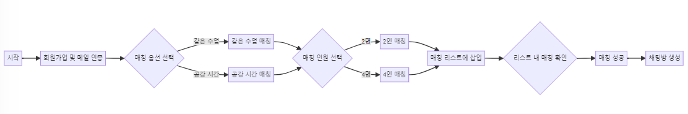
기반 프로젝트
Co끼리 (대학생 캠퍼스 네트워크 형성을 위한 익명 매칭 서비스)
2023년, 1학기, 공개SW프로젝트, 02분반, 우리만4명이조, 4조
https://github.com/CSID-DGU/2023-1-OSSP2-4ofUs-4
Notes:
저희가 선택한 프로젝트는 대학생끼리 매칭을 해주는 서비스인데요. 회원가입을 하고 수업을 듣거나 공강시간같은 매칭 옵션을 선택하면 랜덤으로 그 사람들을 위한 채팅방이 생기게 하는 서비스입니다.

Slide 5
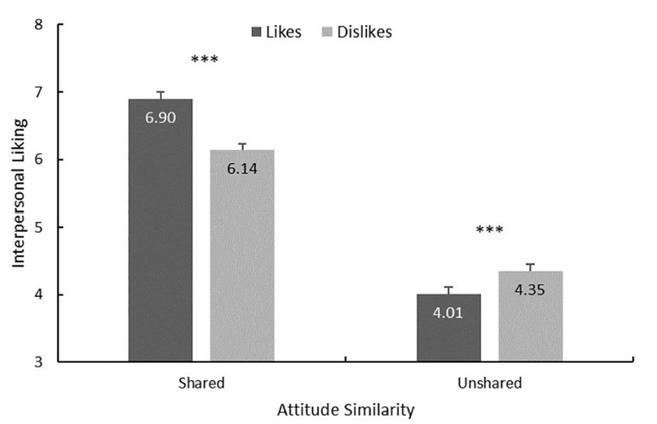
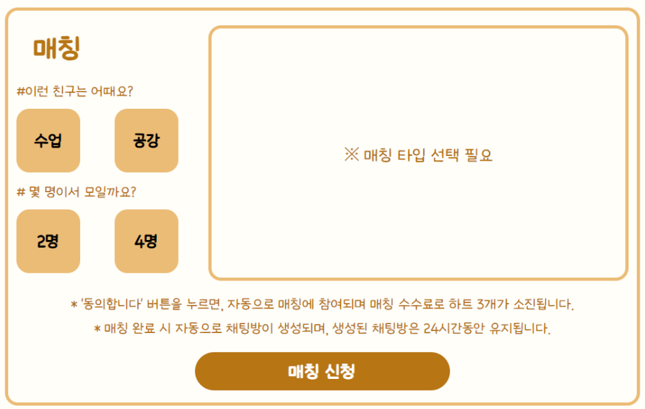
문제점
기존 목표: 대학생 네트워크 형성
Zorn, T. J., Mata, A., & Alves, H. (2022). Attitude similarity and interpersonal liking: A dominance of positive over negative attitudes. Available online 11 January 2022.
조건부 랜덤 매칭 방식
공강 시간과 같이 듣는 수업
Notes:
기존 프로젝트의 목표가 인적 네트워크 형성인데 저희는 현 프로젝트의 조건부 랜덤 매칭 방식이 과연 적합한지 의문을 가졌습니다.
오른쪽 논문에서 발췌한 표를 보시면 100명에게 관심도 대한 설문조사를 한 결과, 자신이 좋아하는것과 싫어하는 걸 공유하는 사람이 자신과 정 반대인 사람보다 선호도가 높다는 연구결과가 있습니다. 즉, 기존의 랜덤 방식보다 이러한 관심분야로 분류하는 것이 더 높은 호감이 생긴다는 것을 알 수 있습니다. 저희는 이를 정량적 평가의 근거로 매칭 방식을 개선하여 프로젝트의 목표를 달성하려고 합니다.

Slide 6

Part 2.
개선 사항

Slide 7
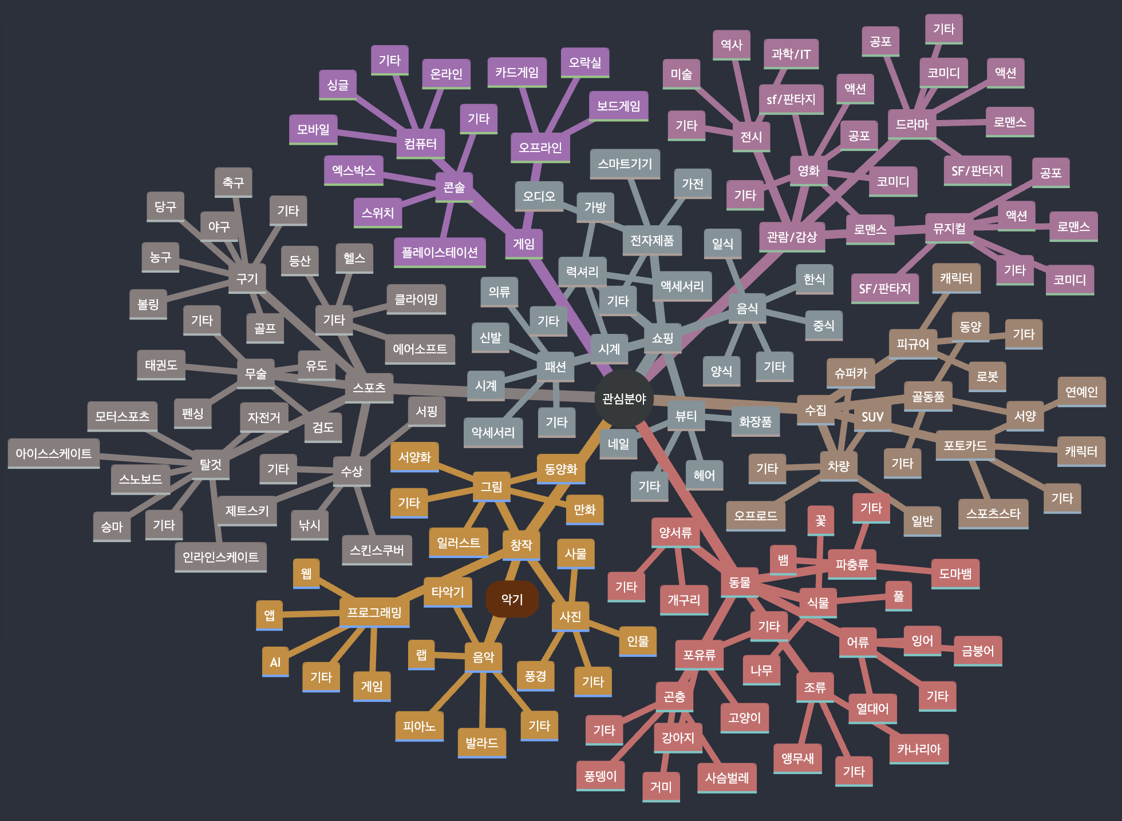
개선 사항
다중 얼굴 감정 분석
관심분야 트리 구조도
각 항목별 유사도 계산을 위해 트리 구조 활용
경로 기반 유사도 측정
Notes:
왼쪽 사진은 관심분야를 트리 구조로 작성한 것입니다. 이 구조에서 경로기반 유사도 측정 방식을 활용해서 유사도를 구하려고 했습니다. 자세히 말씀을 드리자면

Slide 8
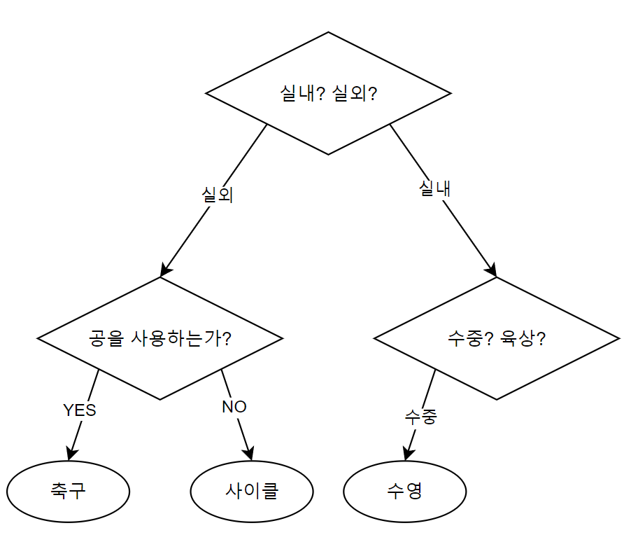
개선 사항
기존 프로젝트 발전
분류 및 유사도 계산 알고리즘 방법
유사도 | 축구 | 사이클 | 수영
축구 | 2 | 1 | 0
사이클 | 1 | 2 | 0
수영 | 0 | 0 | 2
트리를 이용하여 각 관심분야 분류
축구: 00
사이클: 10
수영: 01
각 관심분야를 비교해 유사도 계산
Notes:
저희는 트리를 만들 때 가장 작은 항목에서 부모로 올라가면서 관심 분야를 분류하였습니다. 그리고 경로기반 유사도 측정 방식을 사용하여 마지막 인덱스부터 비교해 서로 다른 값이 나오면 계산을 종료하고 유사도 점수를 구했습니다.

Slide 9
개선 사항
P1 | P2 | P1 | P3
축구 | 축구 | 축구 | 축구
사이클 | 사이클 | 사이클 | 고양이
수영 | 수영 | 수영 | 수영
유사도 | 축구 | 사이클 | 수영 | 고양이
축구 | 2 | 1 | 0 | 0
사이클 | 1 | 2 | 0 | 0
수영 | 0 | 0 | 2 | 0
고양이 | 0 | 0 | 0 | 2
Ex)
P1, 1 ←→P2,1~3의 최대값: 2
P1, 2 ←→P2,1~3의 최대값: 2
P1, 3 ←→P2,1~3의 최대값: 2
P1과 P2의 최대값을 내림차 정렬
즉, {2,2,2}라는 값을 저장
P1과 P3의 최대값 정렬: {2,1,0}
{2,2,2}와 {2,1,0} 앞부터 비교
2번째 항목에서 숫자가 더 크기에 P1은 P2와 매칭
Notes:
한가지 간단한 예를 들어서 설명을 해보자면 P1이 P2와 P3중 누구와 매칭이 되야 하는지 비교를 할 때
P1의 1번 관심분야인 축구와 P2의 1,2,3의 유사도를 비교해 최대값을 구하고, 마찬가지로 P1의 2,3도 진행하여 해당에 대한 값을 내림차로 정렬합니다.
그러면 {2,2,2}가 되는데 P1과 P3도 진행하면 {2,1,0}이 됩니다. 그리고 각 정렬의 앞에서부터 비교를 하여 P1과 P2가 더 크기에 P1과 P2를 매칭 시킵니다.

Slide 10

Part 3.
제약 조건

Slide 11

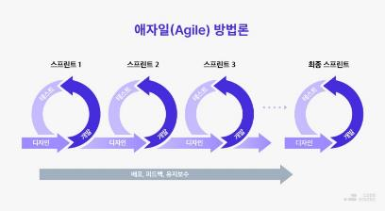

제약 조건
OSS 레벨
개발 방법론
정량적 가능
매칭 방식의 변경
: 랜덤 → 관심분야
Notes:
Vue.js와 spring 을 사용하여 프로그램을 개발할 생각이고, 개발 방법론으로는 애자일 방법론을 사용할 계획입니다.
마지막으로 저희가 생각한 정량화가 가능하다고 생각하는 부분은 기존 프로젝트의 랜덤 매칭이었던 것을 관심 분야로 분류하여 성공적으로 지속적인 매칭이 될 수 있게 끔 개선했다는 점입니다.

Slide 12
Q&A

